Slide 1
Всероссийский юниорский лесной конкурс «Подрост»
Использование социальных сетей
для активизации работы
школьного лесничества «Берендеи»
Шуракова Наталья Ивановна,
руководитель школьного лесничества МОУ Зебляковской СОШ, Шарьинского муниципального района Костромской области, помощник участкового лесничего
ОГКУ «Шарьинское лесничество»
Костромской области
Девиз:
«Изучи лес, посади лес, сохрани лес!»

Slide 2
Проблема:
Активизировать работу ШЛ в новом формате
Через официальные СМИ информация о работе ШЛ публикуется не своевременно.
Полную информацию о работе ШЛ невозможно разместить в местных средствах массовой информации
Идея:
Создать личную страничку на популярной для
молодежи социальной сети «В Контакте»

Slide 3
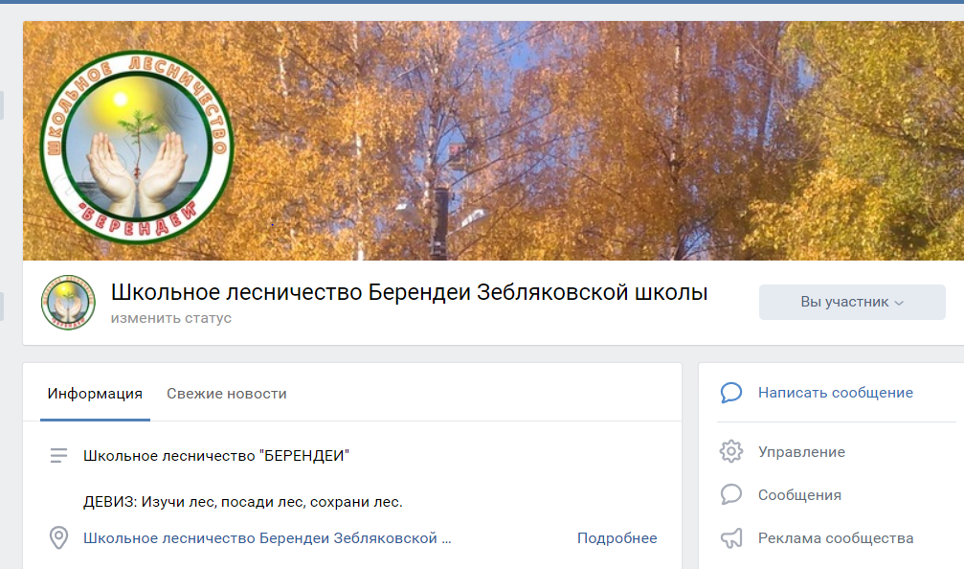
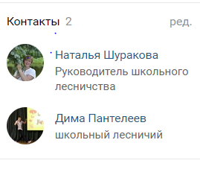
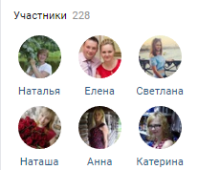
Год создания 30 октября 2016 года

Slide 4
Цель:
создания группы единомышленников – друзей леса родного края вокруг объединения членов школьного лесничества и любителей природы.
Задачи:
• Пропаганда работы школьного лесничества «Берендеи»;
• Информация о проводимых конкурсах
• Знакомить участников группы с интересными фактами, замечательными датами;
• Противопожарная агитация
• Ознакомление граждан с постановлениями Департамента лесного хозяйства Костромской области, Рослесхоза и пр.;
• Участие в интернет проектах.

Slide 5
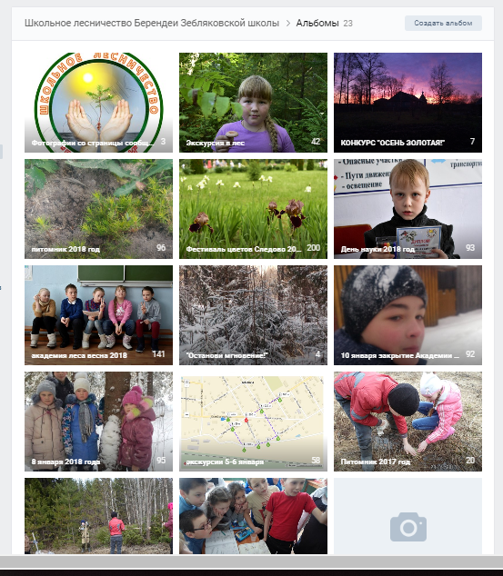
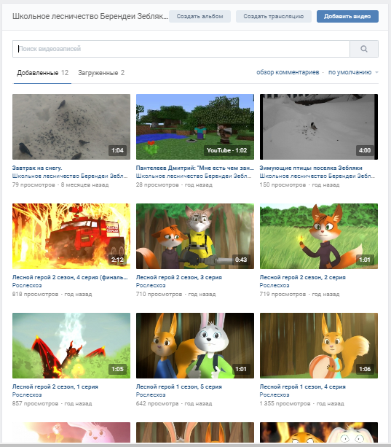
Фото и видеоматериалы
Notes:
В альбомы можно загружать фотографии по тематике.

Slide 6
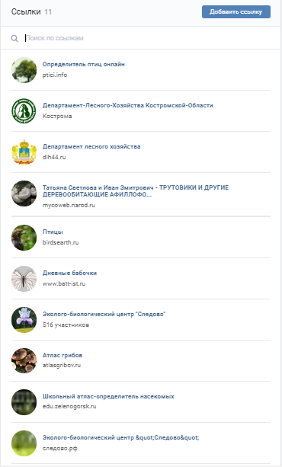
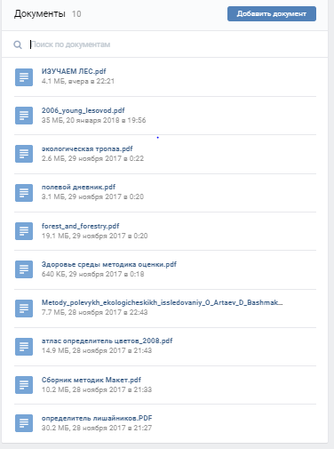
Информационная база .

Slide 7
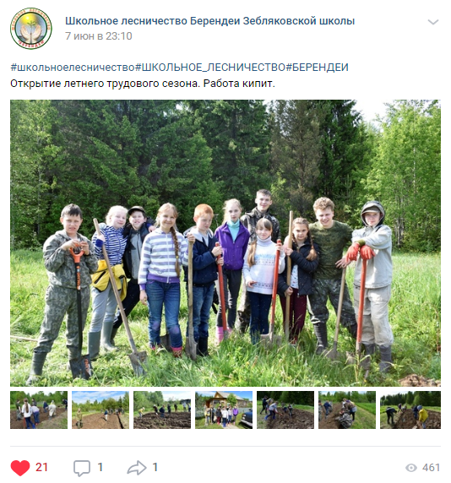
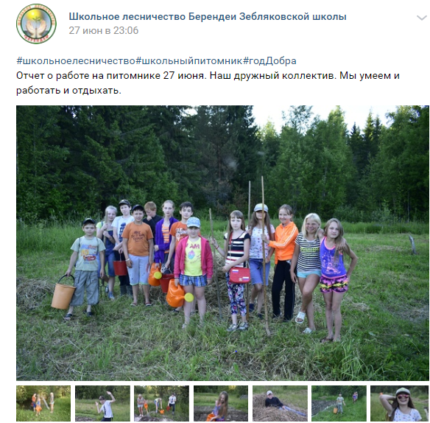
Организация работы группы школьного лесничества .

Slide 8
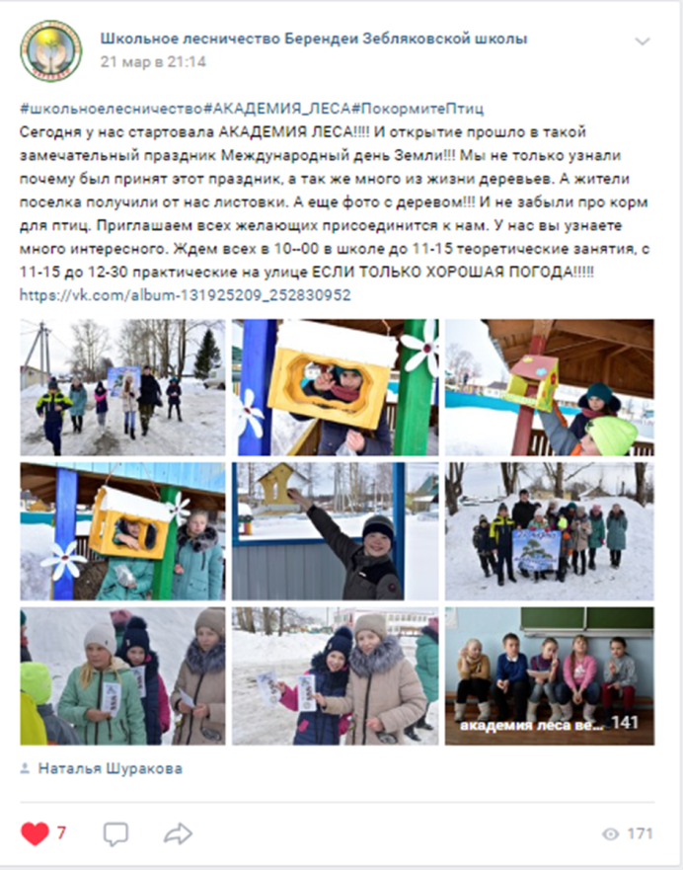
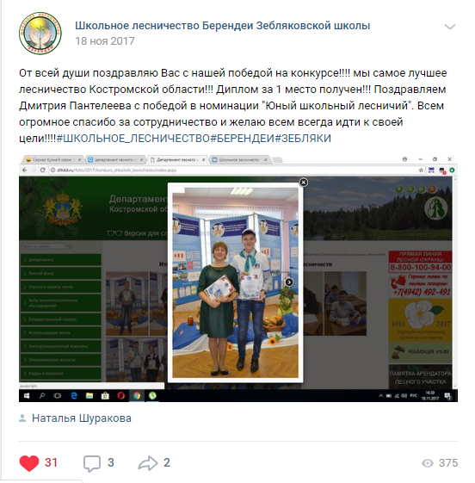

Slide 9
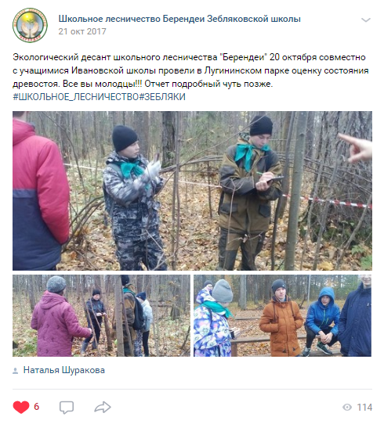

Slide 10
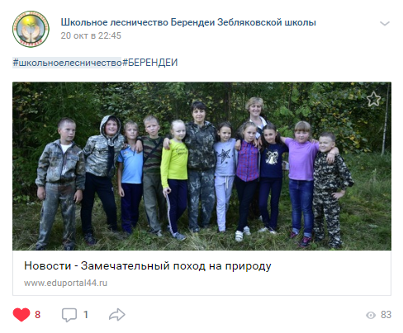
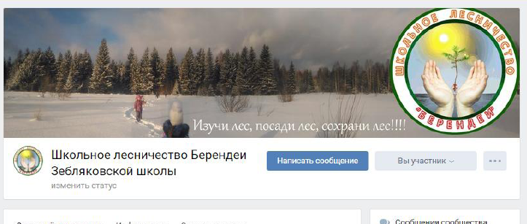
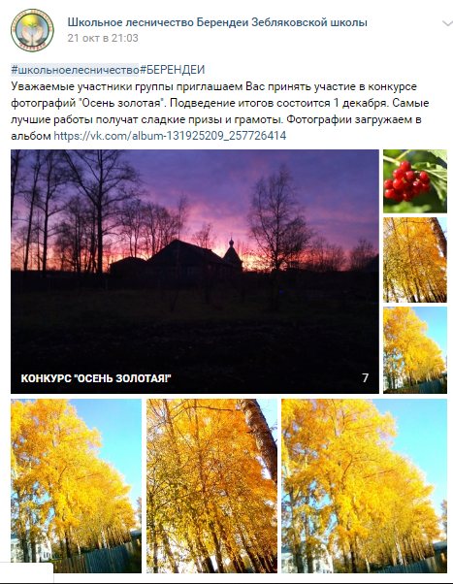
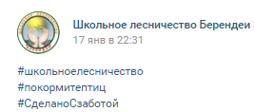
Нас можно найти в интернете
https://vk.com/club131925209

Slide 11
Результат
Информация о проведенных мероприятиях своевременно публикуется на страницах нашей группы. Отчет о работе школьного лесничества составляется на основе данных материалов.
О нашей работе знают уже за пределами даже Костромской области, чему способствует наша открытая группа в контакте.
Общаясь с активистами школьных лесничеств России становится интересней и насыщенней наша работа.
Возможность использовать материалы размещенные на страницах нашей группы на уроках биологии, ОБЖ, экологии, внеклассных мероприятия, а так же для самостоятельная подготовка к олимпиадам по лесоводству, экологии, биологии
Создана методическая база для в работы кружка школьного лесничества
Перспектива
Создание на базе Зебляковской школы и ОГКУ Шарьинского лесничества опорного центра школьных лесничеств Шарьинского района
Notes:
итоги
Информация о проведенных мероприятиях своевременно публикуется на страницах нашей группы. Отчет о работе школьного лесничества составляется на основе данных материалов.
О нашей работе знают уже за пределами даже Костромской области, чему способствует наша открытая группа в контакте. Перейти на страницу группы можно с сайта Зебляковской средней школы, комитета образования Шарьинского муниципального района
Общаясь с активистами школьных лесничеств России становится разнообразней наша работа.
Возможность использовать материалы размещенные на страницах нашей группы на уроках биологии, ОБЖ, экологии, внеклассных мероприятия, а так же для самостоятельная подготовка к олимпиадам по лесоводству, экологии, биологии
А так же помогут быть методической базой для в работы кружка школьного лесничества

Slide 12
Академия леса
Весенняя сессия
21 марта Международный день леса
22 марта Всемирный день водных ресурсов
23 марта Изучение таксационных приборов
24 марта Изучение вредителей леса
25 марта Лесные первоцветы
26 марта Встречаем перелетных птиц

Slide 13
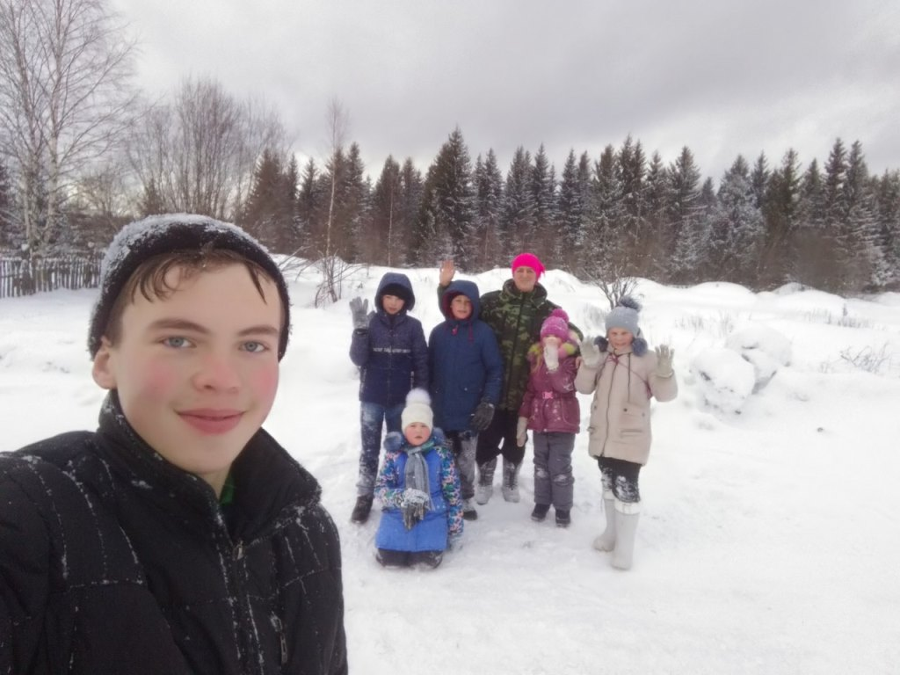
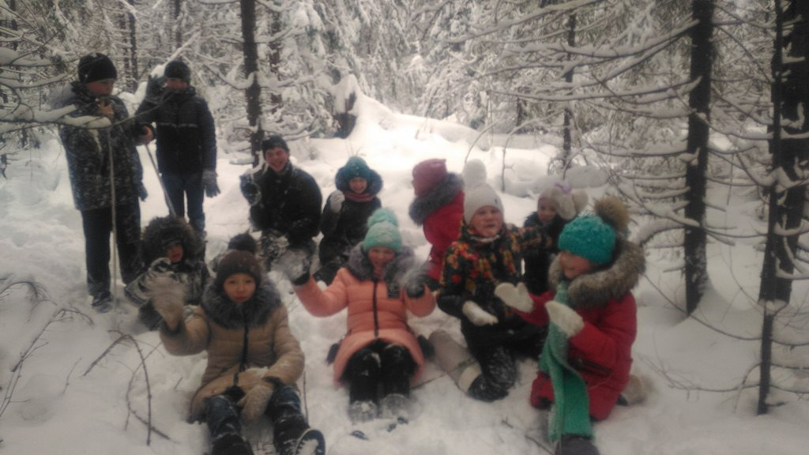
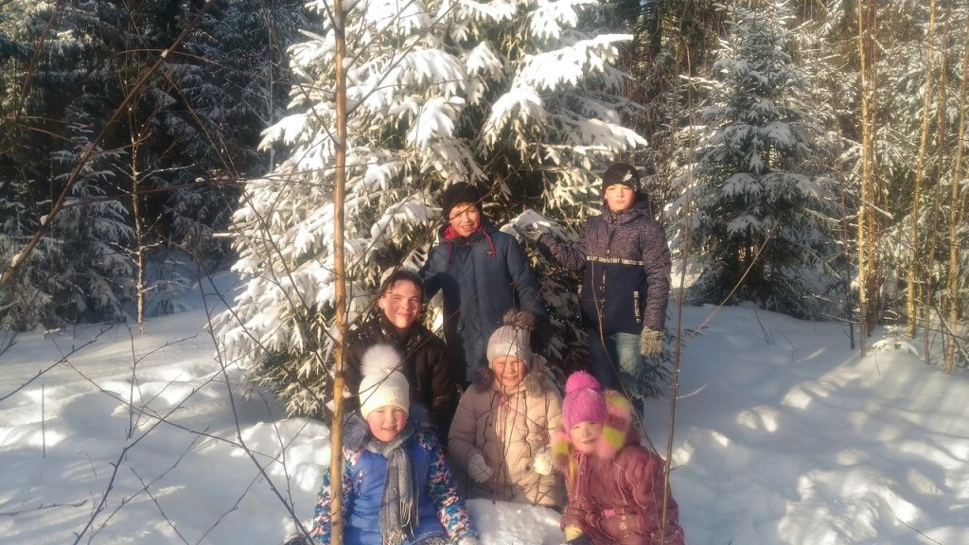
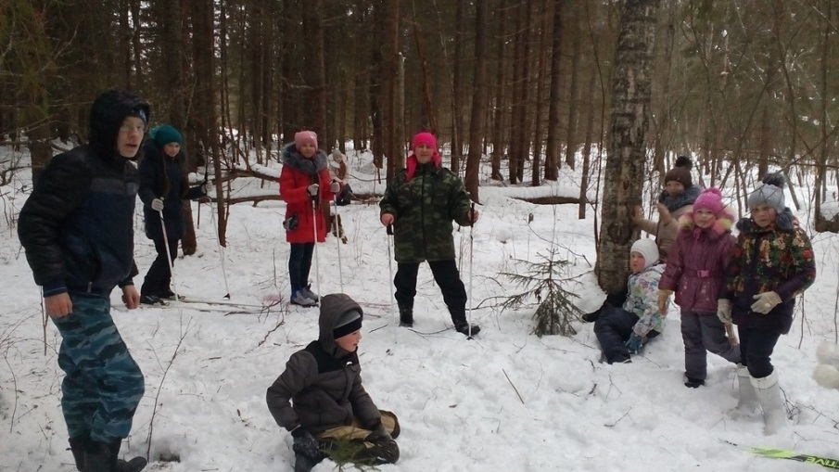
Зимняя сессия

Slide 14
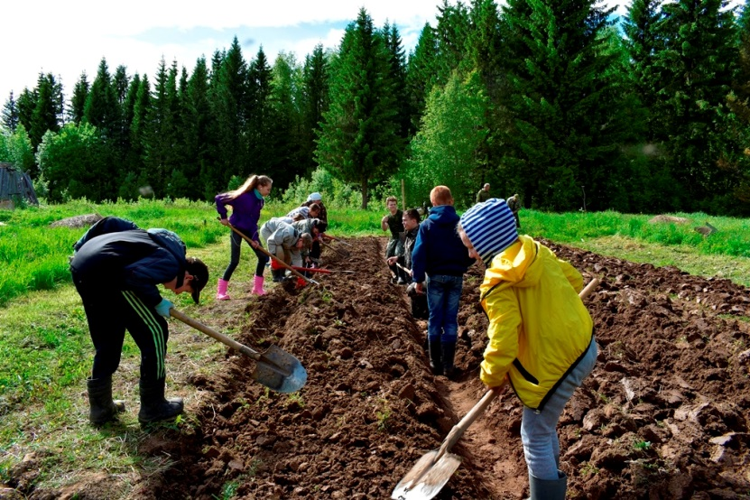
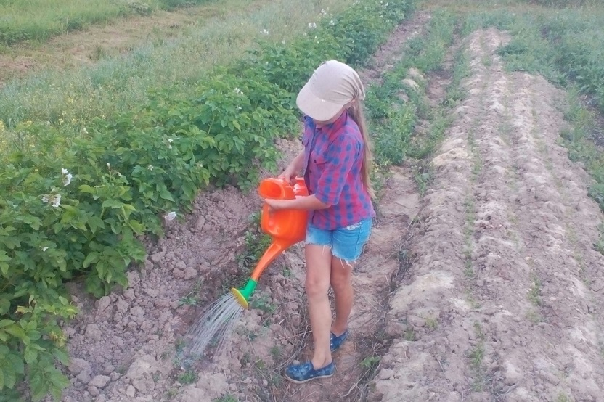
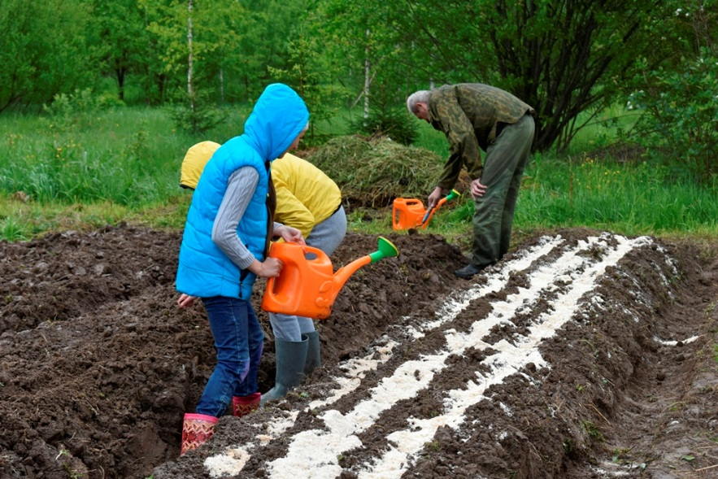
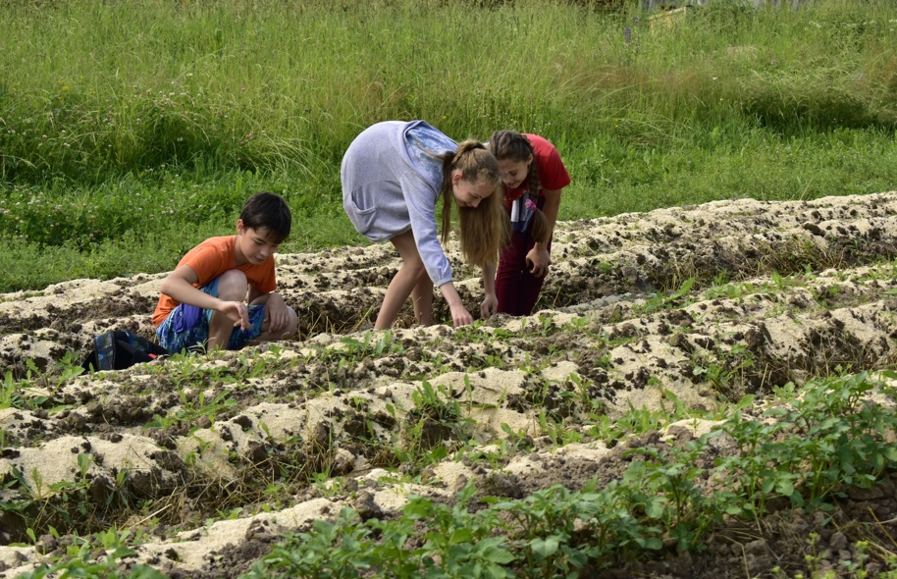
Летняя трудовая четверть

Slide 15
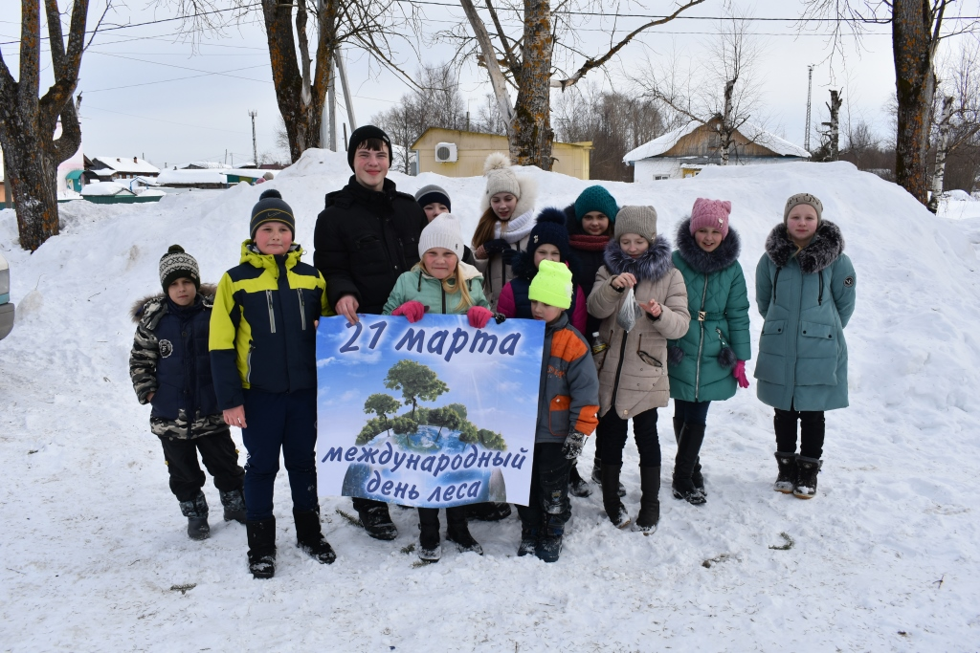
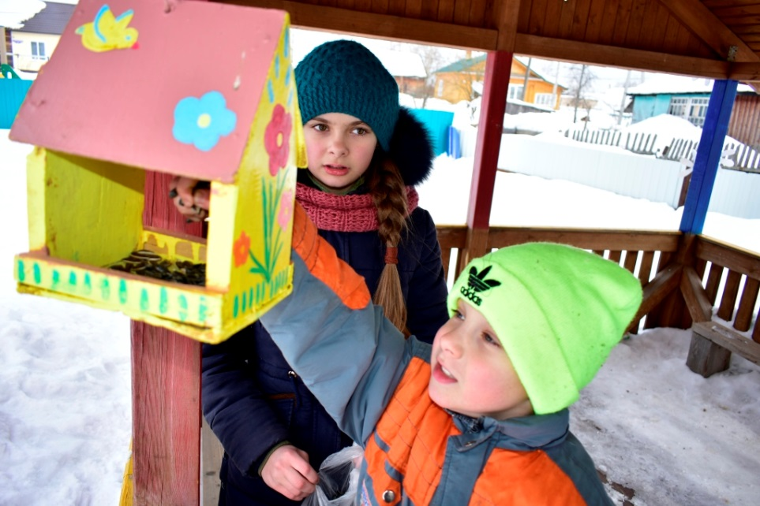
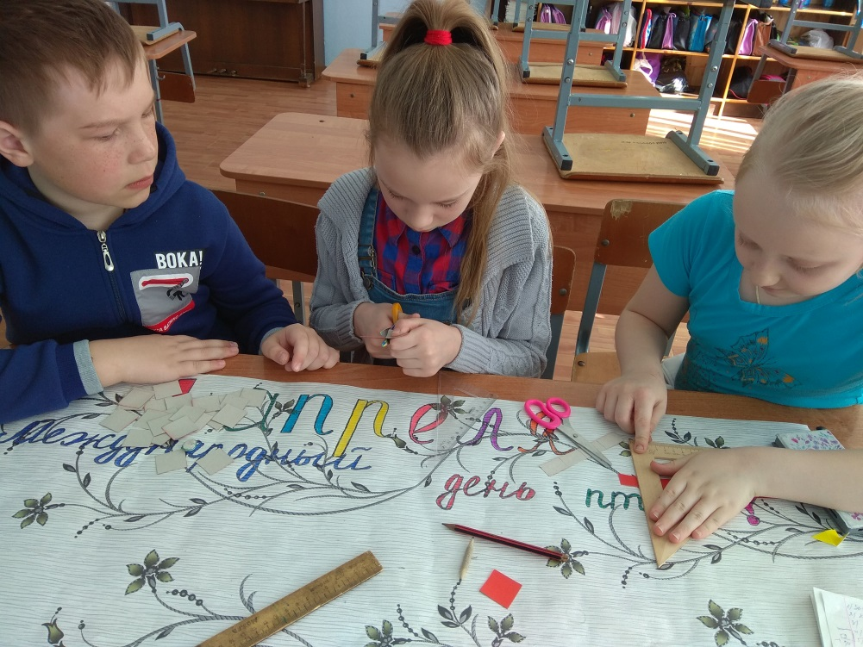
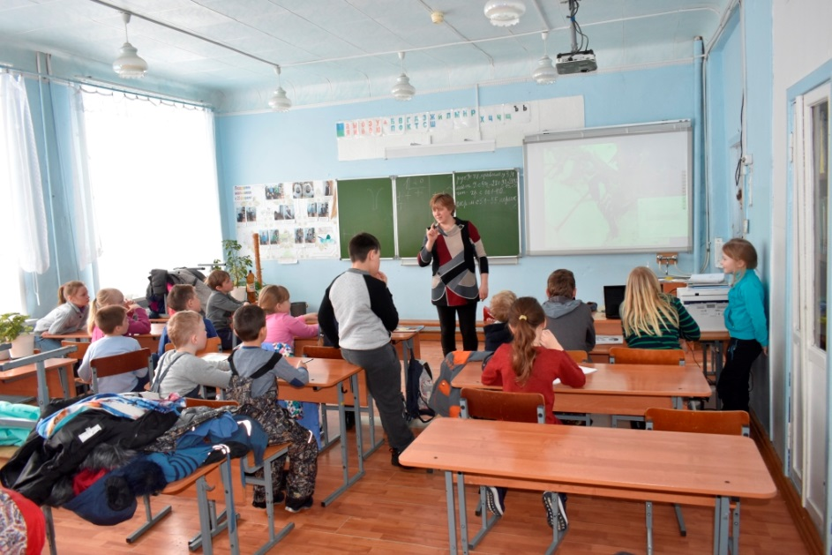
Весенняя сессия

Slide 16
